Slide 1
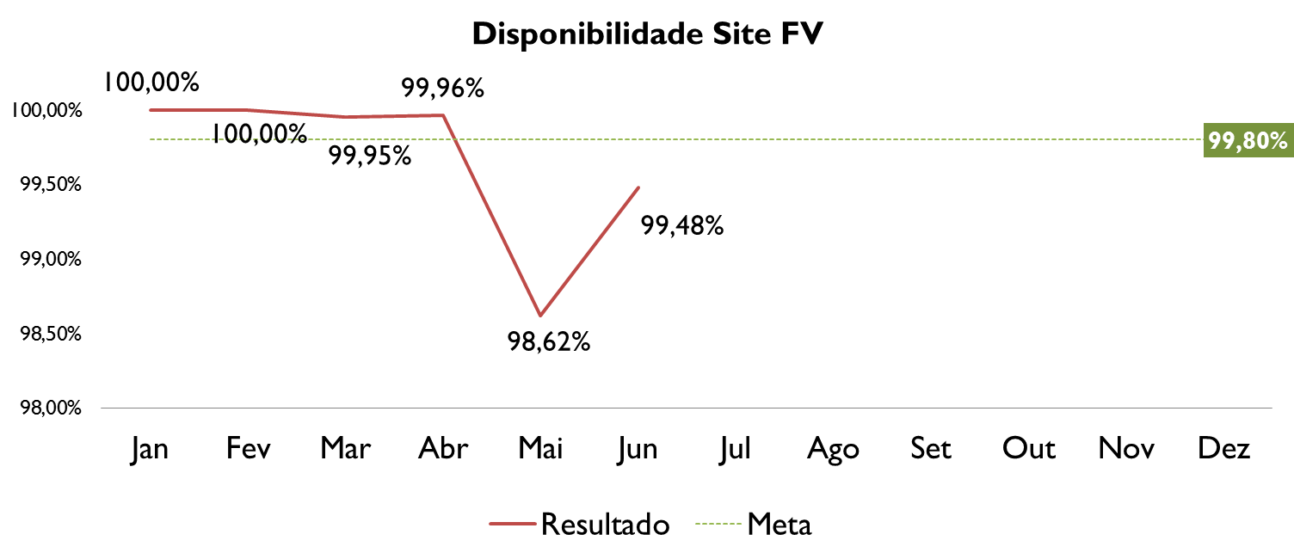
ONE PAGE – Plano de Ação
Jun’15 – Relacionamento – Site FV
1
Problema | Duração | Solução Contorno | Causa-Raiz | Plano de Ação | Responsável | Data Sol. | Status
1.1 – 81592 - SITE FV-Intermitência no acesso ao Site FV - Brasil | 05/Março 23 minutos | Reinicialização do Banco de Dados | 67143- Parametrização ineficiente das estatísticas do banco | Melhoria estrutural em BD Estatística (SM4266) | VP TD Diretoria de Infraestrutura | 30/Abril | Concluído

Slide 2
ONE PAGE – Plano de Ação
Jun’15 – Relacionamento – Site FV
2
Problema | Duração | Solução Contorno | Causa-Raiz | Plano de Ação | Responsável | Data Sol. | Status
2.1 - 127835 - SITE FV Intermitência no acesso ao Site FV | 14/Abril 17 minutos | Reinicializada a aplicação (Site FV) | 189328 - Em análise | Não se aplica. | VP TD Diretoria Infraestrutura | TBD | Em andamento

Slide 3
ONE PAGE – Plano de Ação
Jun’15 – Relacionamento – Site FV
3
Problema | Duração | Solução Contorno | Causa-Raiz | Plano de Ação | Responsável | Data Sol. | Status
3.1 - 164327 - Indisponibilidade e Intermitência nos acessos das aplicações Natura | 14/Maio 75 minutos | Reinicialização do DNS (Rede) e das aplicações. | 166161- Em análise | Não se aplica. | VP TD Diretoria Infraestrutura | TBD | Em andamento.
3.2 - 168059 - Indisponibilidade nos acessos das aplicações Natura | 17/Maio 520 minutos | Reinicialização do Banco de Dados e OSB | 168609- Inconsistência de parâmetros do Banco de Dados Oracle. | 1 – Reconfiguração dos parâmetros incorretos | VP TD Diretoria de Infraestrutura | 17/Mai | Concluído

Slide 4
ONE PAGE – Plano de Ação
Jun’15 – Relacionamento – Site FV
4
*Junho, até dia 16
Problema | Duração | Solução Contorno | Causa-Raiz | Plano de Ação | Responsável | Data Sol. | Status
4.1 - 188142 - SITE FV - Intermitência na aplicação | 01/Junho 87 minutos | Reinicializada a aplicação (Site FV) | 189328 - Em análise | Não se aplica. | VP TD Diretoria Infraestrutura | TBD | Em andamento
4.2 - 200778 - SITE FV - Intermitência para logar no site | 12/Junho 4 minutos | Reinicializada a aplicação (Site FV) | 189328 - Em análise | Não se aplica. | VP TD Diretoria Infraestrutura | TBD | Em andamento
4.3 - 205767 - SITE FV, SITE CNO, CAD CN/CNO - Intermitência de acesso ao site | 16/Junho 29 minutos | Reinicializada a aplicação (Site FV) | 208458 – Em análise | Não se aplica. | VP TD Diretoria Aplicação | TBD | Em andamento

